Slide 1
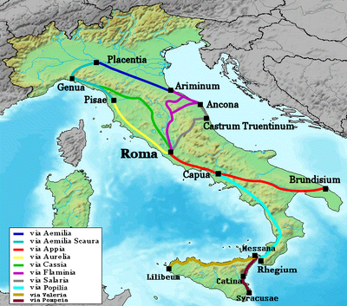
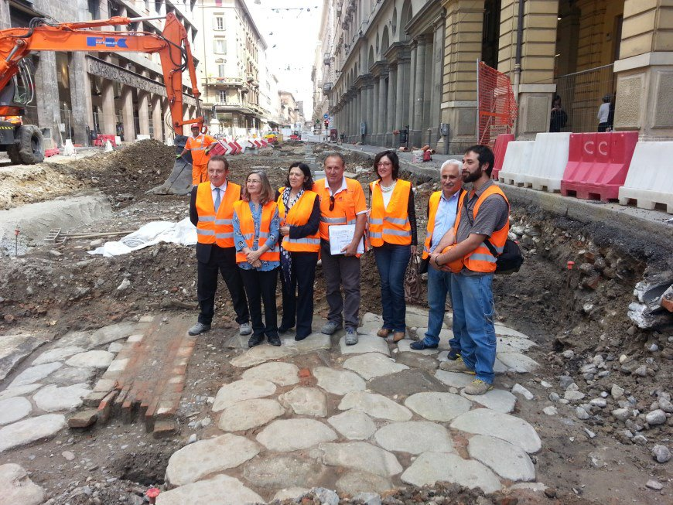
Dalla via Aemilia al Tper

Slide 2
Bologna sotto Bologna: alla scoperta della città romana attraverso l'archeologia
6/02/2017
Renata Curina, Funzionario Archeologo presso la Soprintendenza per i beni archeologici dell’Emilia Romagna, che ha al suo attivo la direzione scientifica di numerosi e importanti scavi archeologici stratigrafici attuati in regione ieri, 7 febbraio, ha guidato la classe VA Primaria e la IC Media alla scoperta della città romana attraverso l'archeologia.

Slide 3
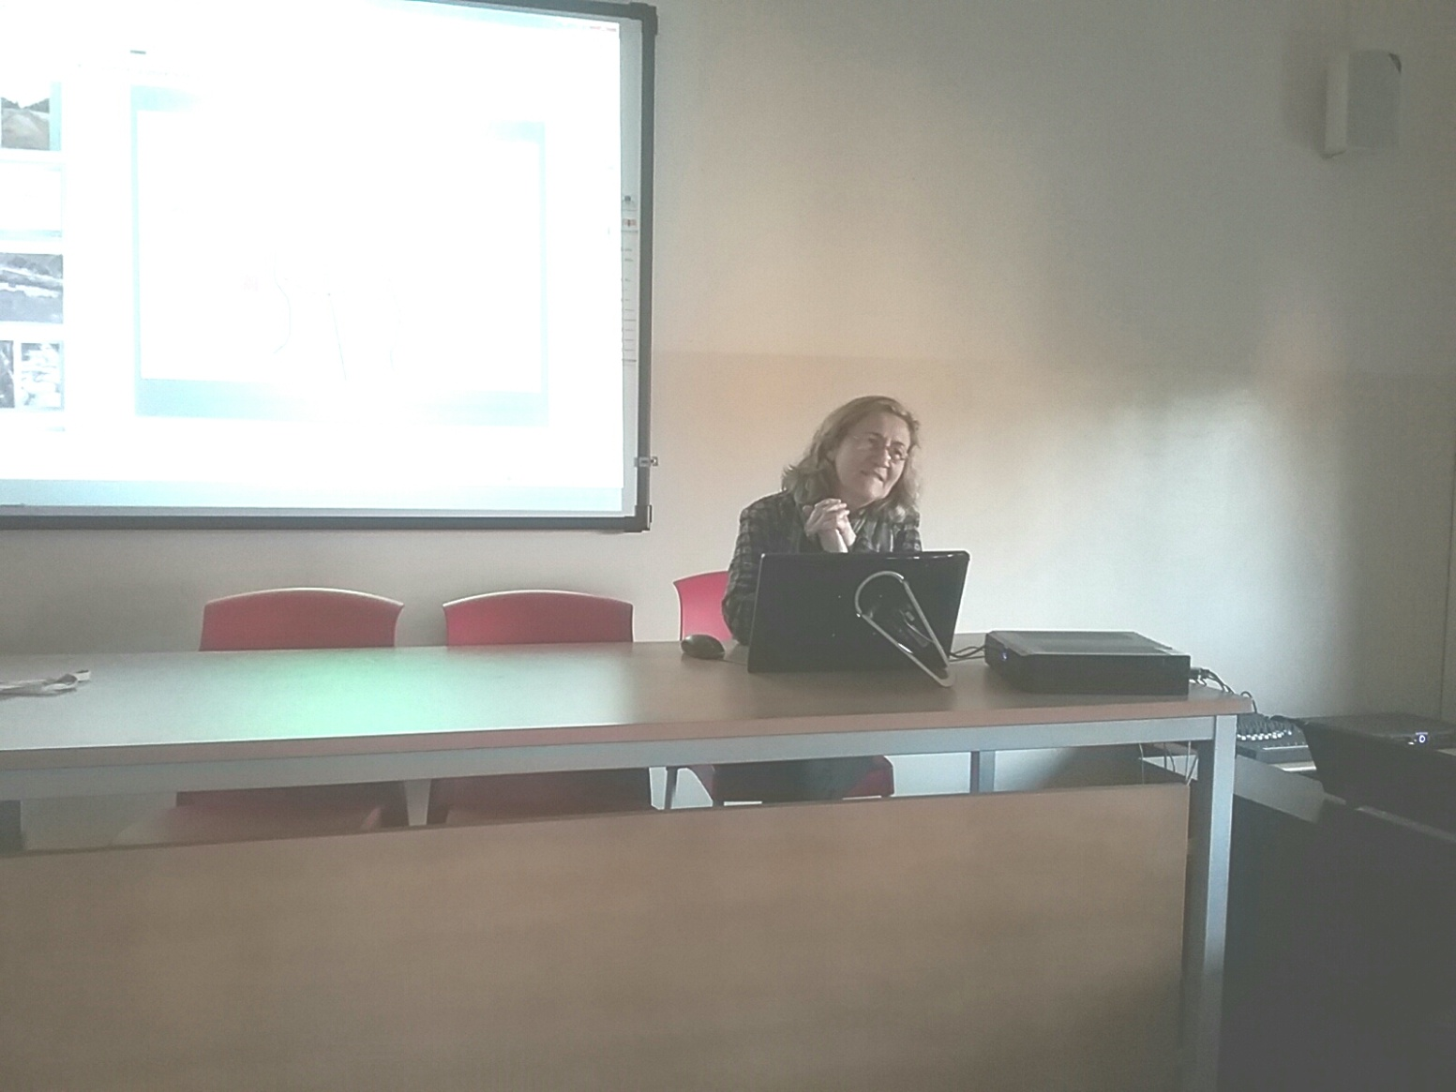
La dottoressa Curina

Slide 4
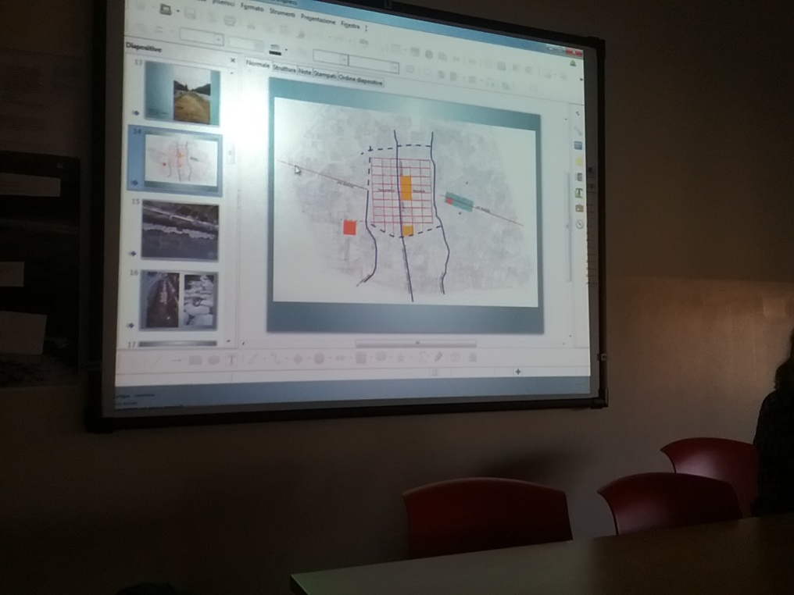
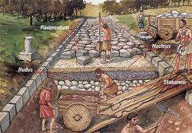
Bononia e le strade romane

Slide 5
Nel Cantiere Tper
10/02/2016
Grazie all'ingegner Monzali (direttore tecnico Tper) e al geometra Cesare Turri (capo cantiere) i bambini della VA hanno potuto accedere al cantiere Tper di via Irnerio. Là hanno trovato ad accoglierli: la dottoressa Curina(funzionario archeologo presso la Soprintendenza per i beni archeologici dell'Emilia Romagna) e il dottor Aldo Folli(archeologo), che hanno permesso loro di capire quali reperti importanti sono stati ritrovati a seguito dei lavori Tper. Una vera lezione sul campo, che ha insegnato ai bambini il valore della radici storiche e l'importanza della tutela del nostro patrimonio. Tutto ció unito all'importanza di preservare l'ambiente per tramandarlo alle generazioni future.

Slide 6
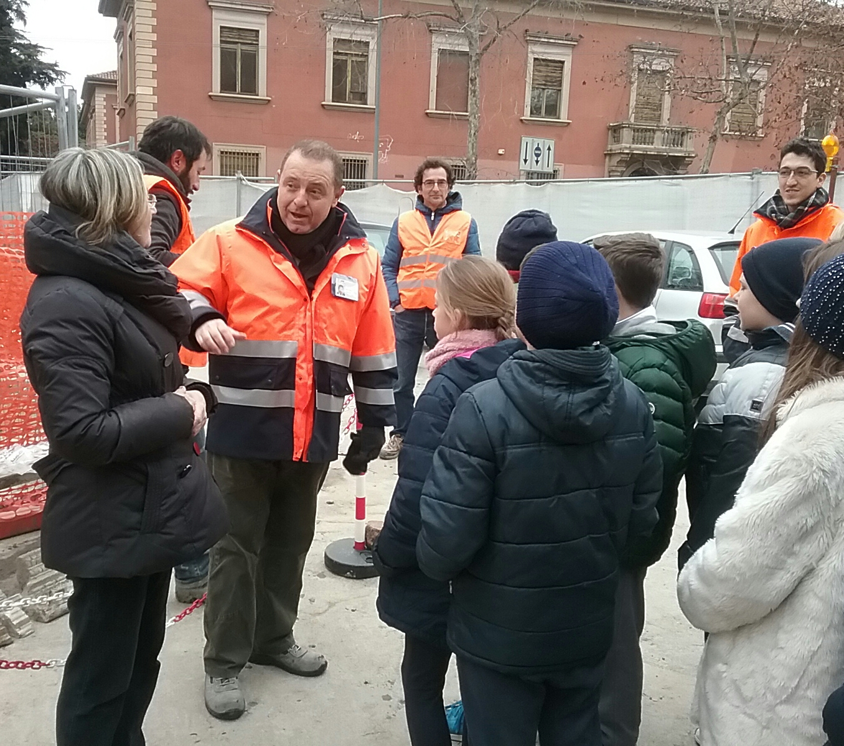
Eccoci arrivati!

Slide 7
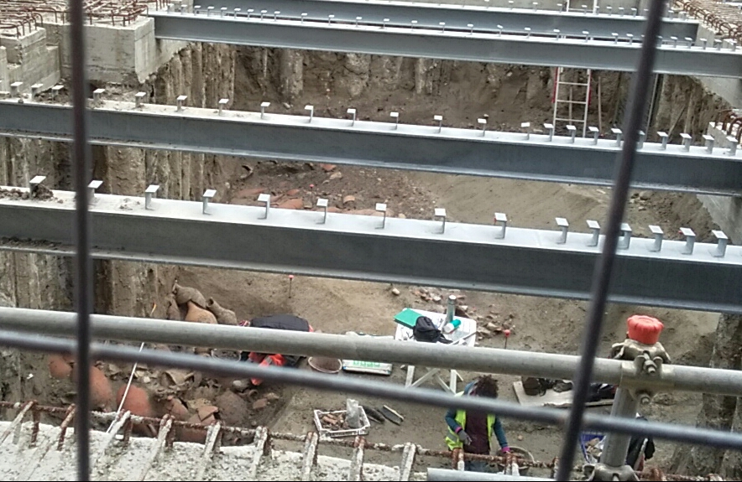
Ecco i reperti!

Slide 8
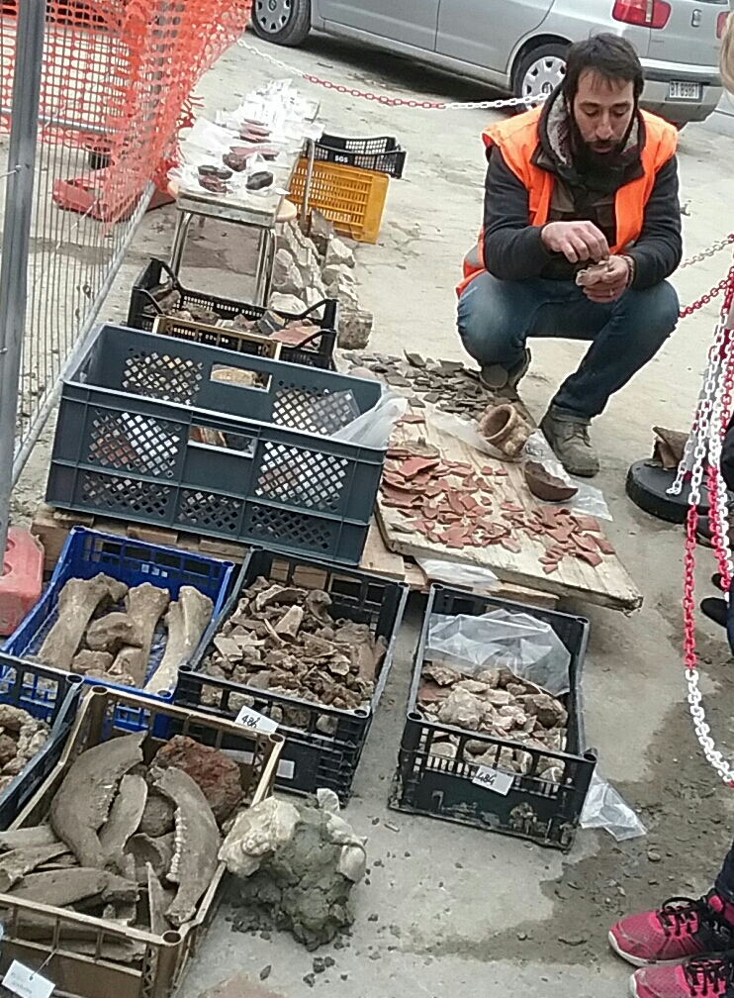
Il dottor Aldo Folli.

Slide 9
Al museo Archeologico.
25/02/2017
I bambini di VA, vestiti con la tunica e la bulla, hanno visitato le sale del museo per capire come vivevano i loro coetanei nell'antica Bononia: un salto nel passato davvero emozionante!

